Slide 1
Guide pour une mobilité quotidienne bas carbone Présentation IHEDATE Laura Foglia Consultante Transport et Mobilités Responsable de projets The Shift Project
09/04/2020

Slide 2
SOMMAIRE
Présentation du projet :
Comment décarboner la mobilité ?
Démarche et méthode
Résumé des principaux résultats:
La voiture : au-delà d’un véhicule, tout un système à reconsidérer
Construire un système de modes alternatifs à la voiture
Faciliter l’utilisation du système alternatif
Actions complémentaires au développement de l’offre de mobilité
Mesurer l’efficacité des politiques

Slide 3
Comment décarboner la mobilité ?
Trois axes d’action
Réduire les distances parcourues
Favoriser le report modal depuis la voiture en solo
Réduire les émissions du véhicule

Slide 4
Comment décarboner la mobilité ?
Trois axes d’action
Réduire les distances parcourues
Favoriser le report modal depuis la voiture en solo
Réduire les émissions du véhicule

Slide 5
Démarche et méthode
Objectifs du projet
Identifier les leviers opérationnels les plus pertinents pour décarboner la mobilité
Identifier les freins rencontrés par les acteurs locaux et ouvrir des pistes pour les lever
Orienter les programmes dans le cadre du prochain mandat municipal

Slide 6
Démarche et méthode
Périmètre de l’étude
Mobilité quotidienne des personnes
Décarbonation par les usages
En France métropolitaine, hors Ile-de-France
Dans les zones de moyenne densité
A horizon 5-10 ans
ZMD
Centre
Rural

Slide 7
Démarche et méthode
Une approche systémique
Faire émerger un système cohérent d'alternatives à la voiture en solo
Encourager un « urbanisme des courtes distances »
Agir sur l’utilisation de la voiture en solo

Slide 8
Démarche et méthode
Une approche systémique
Faire émerger un système cohérent d'alternatives à la voiture en solo
Encourager un « urbanisme des courtes distances »
Agir sur l’utilisation de la voiture en solo

Slide 9
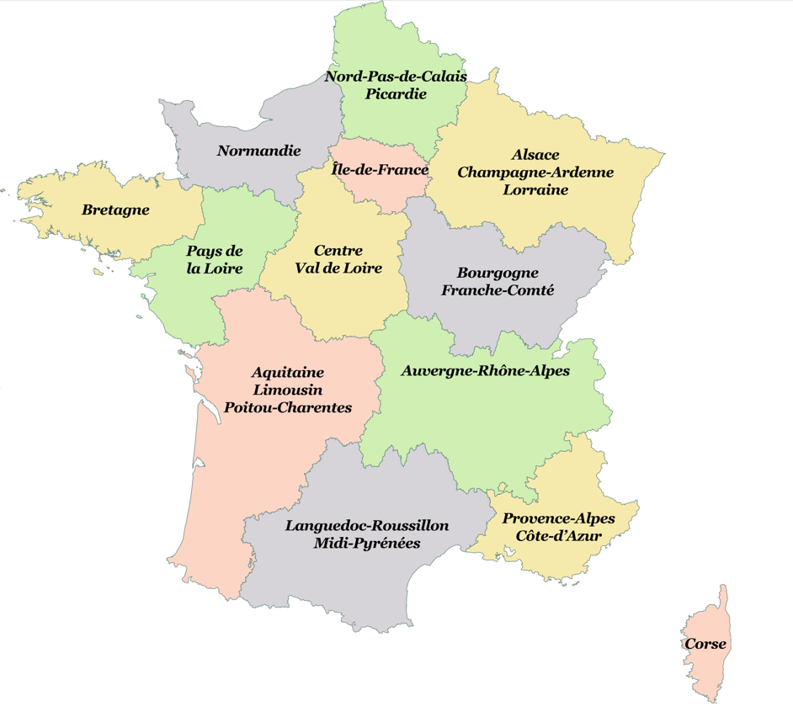
Démarche et méthode
Saint-Nazaire : 72 300 habitants
CA : 123 000 habitants
10 communes
Arras : 41 000 habitants
CU : 107 600 habitants
46 communes
Poitiers : 88 300 habitants
CU : 191 800 habitants
40 communes
Grenoble : 158 000 habitants
Métropole : 443 100 habitants
49 communes
Strasbourg : 280 900 habitants
Métropole : 491 400 habitants
33 communes
Notes:
Stras et Poitiers pas disponibles, le seront dans quelques semaines.

Slide 10
Démarche et méthode
Sur place
6-12 entretiens par territoire
2h par entretien
3-5 jours sur place
Mesures analysées
Contexte des politiques de mobilité
Politique menée pour les modes actifs et partagés
Politique concernant la voiture
Intégration tarifaire et MaaS
Aménagement du territoire et urbanisme
Plans de mobilité employeur (PDM)

Slide 11
Démarche et méthode
Types d’interlocuteurs rencontrés
Elu.e mobilité de l’intercommunalité
Services techniques (mobilité et urbanisme)
Agence d’urbanisme
Référent.e.s mobilité en entreprise
Ponctuellement : exploitants des transports, associations vélo

Slide 12
Résultats

Slide 13
Merci pour votre attention
Contact : laura.foglia@mobilites.net

